Slide 1
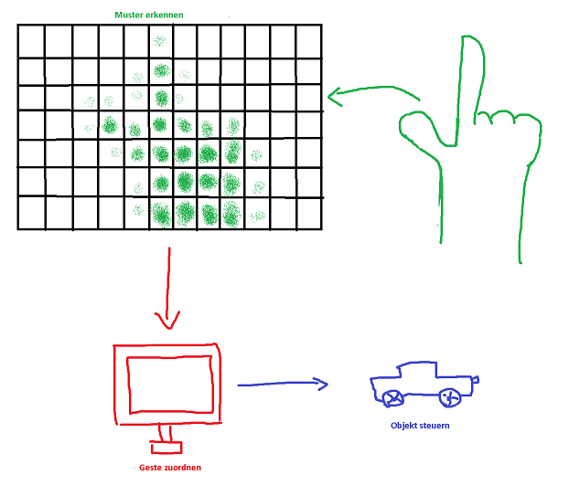
Ablauf

Slide 2
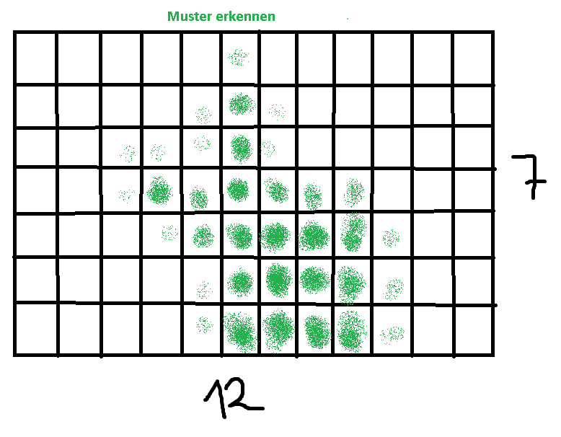
Mustererkennung
Aufbau:
7*12 = 84 Gitterpunkte
Jeder Gitterpunkt hat ein Attribut (Intensität des Lichteinfalls gemessen durch Photodiode)
Jeder Datensatz hat also 84 Attribute
Training:
Zu trainierenden Datensatz aufnehmen (Hand rein halten, bisschen bewegen, dabei immer messen)
Speichern der Werte der Photodioden und der Handstellung in eine Excel Tabelle
Rauschen vom Datensatz entfernen
Alle Datensätze mischen
In Trainings und Testdatensätze aufteilen
Trainieren
Testen und validieren

Slide 3
Schnittstelle
Photodiodenfeld zu PC:
Array mit allen Sensorwerten
PC zu Laserharfe/Auto
Steuerungssignal

